Slide 2
مفاهیم و مقدمات
اينترنت چيست ؟ اينترنت يك شبكه جهاني است . شبكه اي كه از لحاظ مقياس جغرافيايي در سطح جهان گسترش يافته است . اينترنت مخفف كلمات International Network به معناي شبكه جهاني مي باشد.
شبكه چيست ؟ به مجموعه اي از اتصالات بين دو يا چند كامپيوتر و زباني(Protocol) كه اين كامپيوترها به كمك آن با يك ديگر صحبت مي كنند شبكه مي گويند. وقتي كه ما دو يا چند كامپيوتر را به يك ديگر متصل كنيم به گونه اي كه اين دو بتوانند با هم تبادل اطلاعات كنند در واقع يك شبكه ساخته ايم.
اهداف شبكه :
استفاده از منابع مشترك ( اطلاعات ، نرم افزارها و سخت افزارها)
به روز بودن اطلاعات
جلوگيري از افزونگي اطلاعات
تبادل سريع تر و دقيق تر اطلاعات

Slide 3
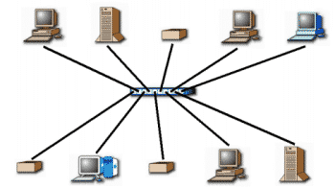
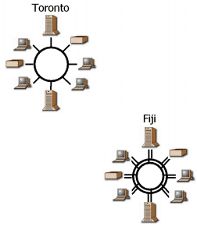
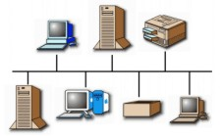
STAR
…
RING
BUS
انوع شبكه‌هاي محلي براساس همبندی

Slide 4
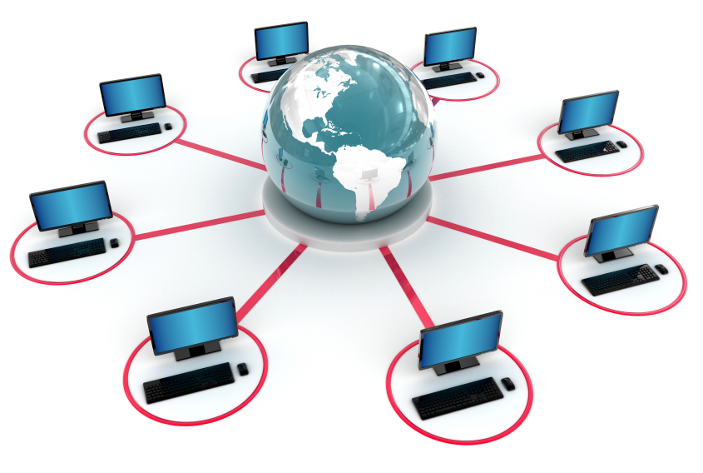
مزیت شبکه های کامپیوتری

Slide 5
مديريت شبكه

Slide 6
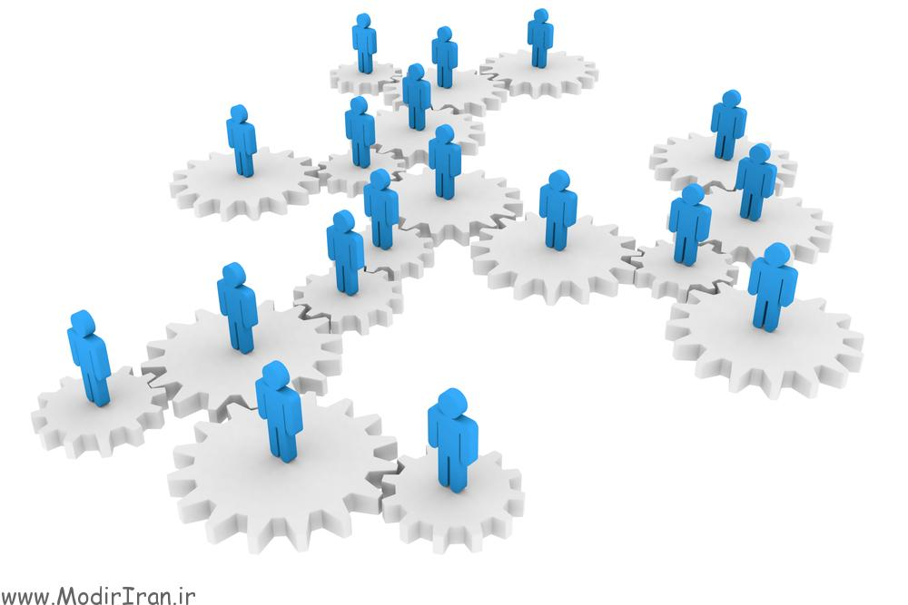
شبكه بندي و ارتباطات
.

Slide 7
Remote Desktop
قابليت اطمينان سيستم
قابليت اطمينان يك PC و منابع آن براي تأسيسات شبكه اي بسيار مهم است. ويندوز XP با فراهم نمودن ويژگيهاي زير قابليت اطمينان را توسعه داده است:
Dynamic Update
Autoupdate
Windows Update
Driver Rollback
System Restore
System Recovery
به روز رسانی ویندوز
عقبگرد درایور
بازگرداندن سیستم
بازیابی سیستم

Slide 8
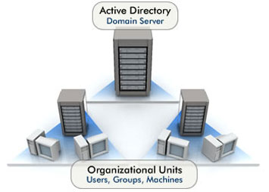
Active Directory Structure
ساختار دایرکتوری فعال

Slide 9
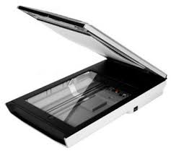
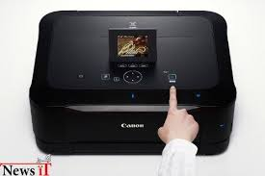
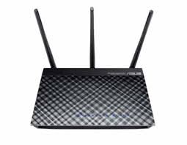
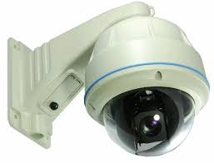
مفاهیم مدیریت شبکه

Slide 10
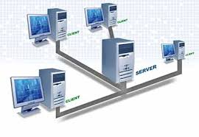
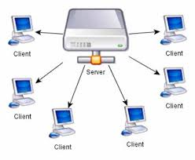
Server Manager

Slide 11
ابزارهـــــــــــاي مديريــــــــت

Slide 12
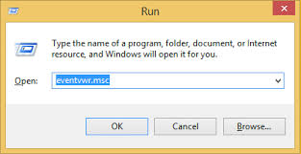
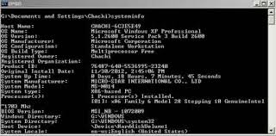
Event Viewer

Slide 13
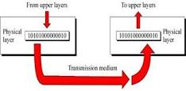
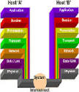
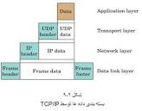
مشكلات بالقوه عملكرد شبكه
مسائل لايه فيزيكي
محدوديت‌هاي رسانه

Slide 14
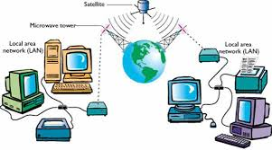
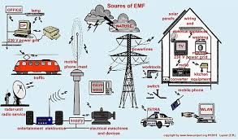
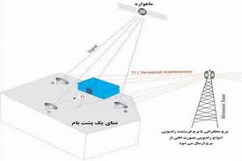
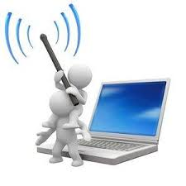
پارازيت
اكثر انواع رسانه‌هاي شبكه حداقل در مقابل يك نوع پارازيت آسيب‌پذير مي‌باشند. طول موجهاي الكترومغناطيسي كه جهت انتقال داده‌ها استفاده مي‌شوند و اغلب به وسيله پديده محيطي، مكانيكي يا الكترونيكي تولدي شده‌اند باعث ايجاد صدا و پارازيت مي‌شوند كه مي‌توانند ارتباطات شبكه را مختل سازند. چنين اشتباهاتي مانند سيم‌كشي جفت به هم تابيده در مجاورت چراغ فلورسنت مي‌توانند اجراي سيستم را در رابطه با پارازيت ايجاد شده صدمه بزنند. شبكه‌هاي بي‌سيم به دليل نداشتن حفاظ مانند جفت به هم‌تابيده حفاظ‌دار بيشتر در معرض آسيب‌پذيري مي‌باشند.

Slide 15
ذخيره سازي در شبكه
نكته هاي مربوط به مديريت سرور CD
مديريت image
كابينت ها
مفاهيم Storage Area Network يا SAN
مدیریت SNA

Slide 16
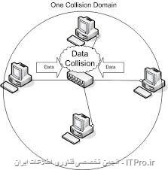
تصادم‌هاي شبكه

Slide 17
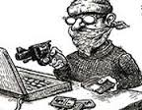
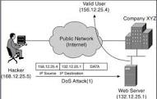
داده‌هاي آشغال
حمله انكار سرويس

Slide 18
محافظت از شبكه‌هاي كامپيـــــوتري
تضمين سلامت داده ها
ناديده گرفتن مسائل مربوط به سلامت داده ها خصوصاً در اين دوره مدرن از سخت افزارهاي با قابليت اطمينان بالا و سيستم هاي عامل شبكه پيشرفته آسان مي باشد. با اين حال. هنوز تعدادي از حقايق زشت – اما مهم – در مورد سرويس دهنده شبكه صادق مي باشند و در صورتي كه مراقب آنها نباشيد در نهايت مشكلاتي را برايتان فراهم خواهند نمود.

Slide 19
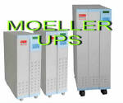
منابع تغذيه وقفه‌ناپذير(UPS)

Slide 20
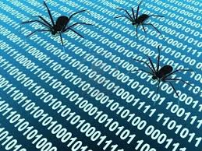
ارزيابي تهديدهاي امنيتي
رمزشكن
ويروس‌ها
محيط‌زيست

Slide 21
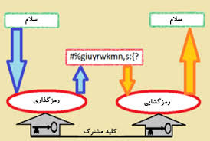
رمز‌گذاري

Slide 22
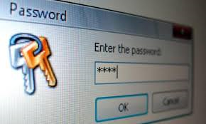
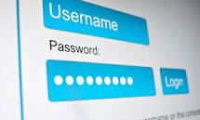
محافظت با استفاده از كلمه عبور
الزام بر استفاده از كلمه هاي عبور پيچيده

Slide 23
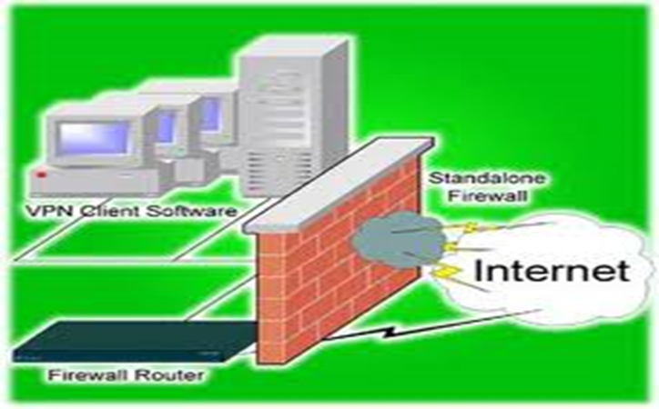
ديوارآتش واژه اي است براي توصيف نرم افزار ياسخت افزاري كه معمولادرنقطه اتصال يك شبكه داخلي بامحيط خارج قرارمي گيردتاترافيك شبكه اي ردوبدل شده ميان اين دوراكنترل كنند.

Slide 24
9

Slide 25
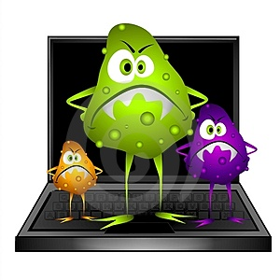
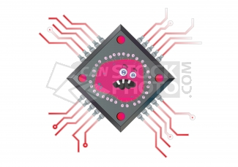
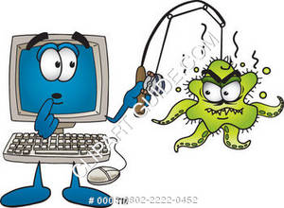

Slide 26
HACK
Hacking
History
Hacker
White Hat
Hackers
Black Hat
Hackers
8

Slide 27
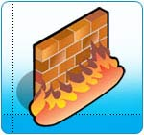
Firewall
Virus , Trojan , Worm
Spyware
Spam
7

Slide 28
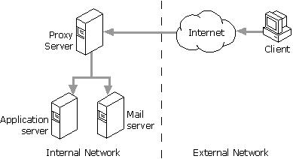
پروكسي سرور
محصولاتي نرم افزاري مشابه با مسيريابهاي NAT ، با اين تفاوت كه در لايه كاربرد مدل OSI كار مي كنند. يك پروكسي سرور همانند يك مسيرياب LAN بعنوان رابط بين سرويس گيرنده هاي موجود در يك شبكه و منابع اينترنتي مورد نياز آنها عمل مي كند. سرويس گيرنده ها در خواست هاي خود را به پروكسي سرور مي فرستند سپس پروكسي سرور هم آن درخواست ها را به سرور اينترنتي مقصد منتقل مي كند. سرور اينترنتي جواب درخواست را به پروكسي سرور مي فرستد و آنهم به نوبه خود داده ها را به سرويس گيرنده منتقل مي كند. به اينصورت سرويس گيرنده از طريق اينترنت قابل رويت نمي باشد.مزيت ديگر پروكسي در اينست كه مديران شبكه مي توانند آنها را طوري پيكربندي كنند كه بنابر نياز ترافيك ورودي را فيلتر كنند تا جلوي كاربران را از دسترسي به يكسري از سرويس هاي بخصوص بگيرند.

Slide 29
درپايان ازتمامي دوستان
كه به مطالب ارائه شده توجه داشتند كمال تشكروقدرداني رادارم.
تمام شد.

